Slide 1

João Ricardo Côre Dutra Desenvolvedor Java backend na everis
Estrutura de Dados
Em JAVA

Slide 2

[Nome do curso]
[Nome do palestrante] [Posição]
Aula 6 | Etapa 1:
Listas Circulares
[Nome da aula]
Explicação teórica do conceito de Listas Circulares

Slide 3
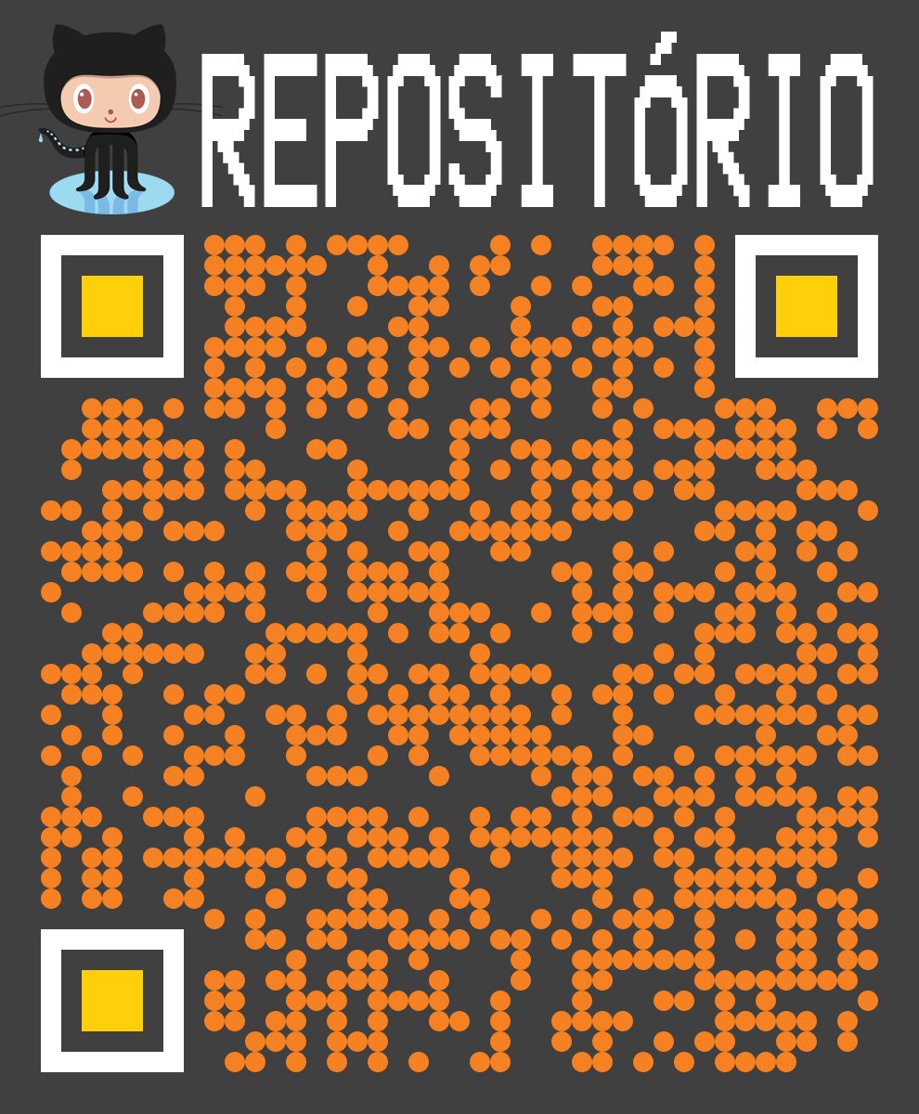
[Nome do curso]
[Nome do palestrante] [Posição]
[Nome da aula]

Slide 4

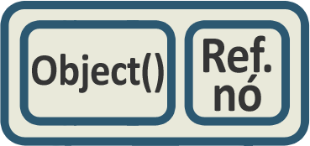
Estrutura da Lista Circular
Cauda
Cabeça
Métodos: .remove(); .get(index)
.add(el); .isEmpty();

Slide 5
O Método .add()
Cauda
Cabeça

Slide 6
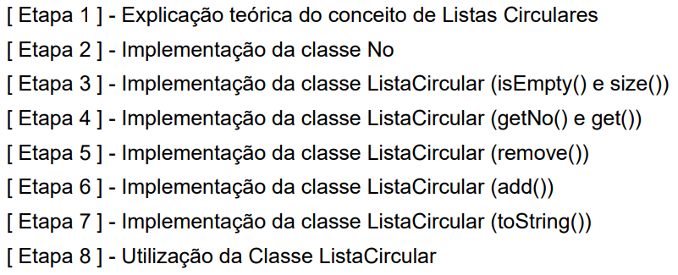
Estrutura do Curso

Slide 7

[Nome do curso]
[Nome do palestrante] [Posição]
Dúvidas durante o curso?
[Nome da aula]
> Fórum do curso
> Comunidade online (discord)
Notes:
como criar o seu programa de uma forma mental, utilizando o computador mais potente do mundo, o nosso cerebro. se vc ainda não sabe programar, vai criar o seu primeiro programa hoje, mesmo sem saber sequer uma linha de codigo. e mesmo que vc já saiba programar, vc vai conseguir fazer um reforço na sua logica. sabe quando acontece aqueles errinhos e vc fica engasgado em algum ponto? essa aula vai ser muito importante pra vc tbm

Slide 8

Vamos Implementar?
Vecteezy.com

